Slide 1
Giới thiệu về SPI module
Nghiêm Hữu Toàn 27 - 07 - 2017

Slide 2
Mục đích của tài liệu
Giới thiệu giao thức SPI
Giới thiệu về các IP Vault hỗ trợ SPI
Giới thiệu Autosar SPI Driver
Những chú ý khi xây dựng lớp IP Vault
Những lỗi thường gặp khi giao tiếp với thiết bị ngoại vi

Slide 3
Mục đích của tài liệu
Giới thiệu giao thức SPI
Giới thiệu về các IP Vault hỗ trợ SPI
Giới thiệu Autosar SPI Driver
Những chú ý khi xây dựng lớp IP Vault
Những lỗi thường gặp khi giao tiếp với thiết bị ngoại vi

Slide 4
1. Mục đích của tài liệu
Dẫn dắt người đọc từ khái niệm cơ bản đến cách cấu hình các IP Vault SPI
Nắm được các tham số yêu cầu cơ bản khi giao tiếp với thiết bị ngoại vi
Biết chức năng và các bit cấu hình của IP Vault DSPI, SPI, LPSPI, S12SPI
Một số điểm khác nhau giữa các IP Vault SPI.
Thấy được cấu trúc và cách truyền một Sequence của Autosar SPI driver.
Cách sử dụng DMA của SPI driver.
Cung cấp tên các tài liệu cần thiết để tìm hiểu về cách sử dụng, cách cấu hình, cách thiết kế của Autosar SPI driver.
Biết được chức năng của các hàm được xây dựng ở lớp IP Vault điển hình DSPI. Từ đó có thể xây dựng các hàm tương tự cho các IP Vault khác.
Cách cấu hình sử dụng một số hàm thông qua các ví dụ.
Biết được một số cách để khắc phục những lỗi thường xảy ra khi giao tiếp với thiết bị ngoại vi và những chú ý khi xậy dựng cấu hình cho một IP Vault mới.

Slide 5
Mục đích của tài liệu
Giới thiệu giao thức SPI
Giới thiệu về các IP Vault hỗ trợ SPI
Giới thiệu Autosar SPI Driver
Những chú ý khi xây dựng lớp IP Vault
Những lỗi thường gặp khi giao tiếp với thiết bị ngoại vi

Slide 6
2. Giới thiệu giao thức SPI
Giao thức SPI là gì?
Giao thức SPI(Serial Peripheral Interface) là một dạng giao thức truyền nối tiếp có đồng bộ được sử dụng để truyền thông giữa vi điều khiển với một hoặc nhiều thiết bị ngoại vi trong khoảng cách ngắn.
Kết nối của SPI luôn luôn có một Master điều khiển việc truyền nhận với các Slave ngoại vi như các thiết bị EEPROM, LCD, ADC …

Slide 7
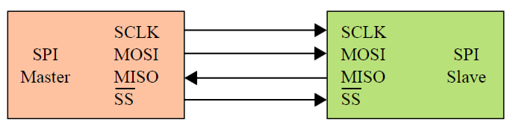
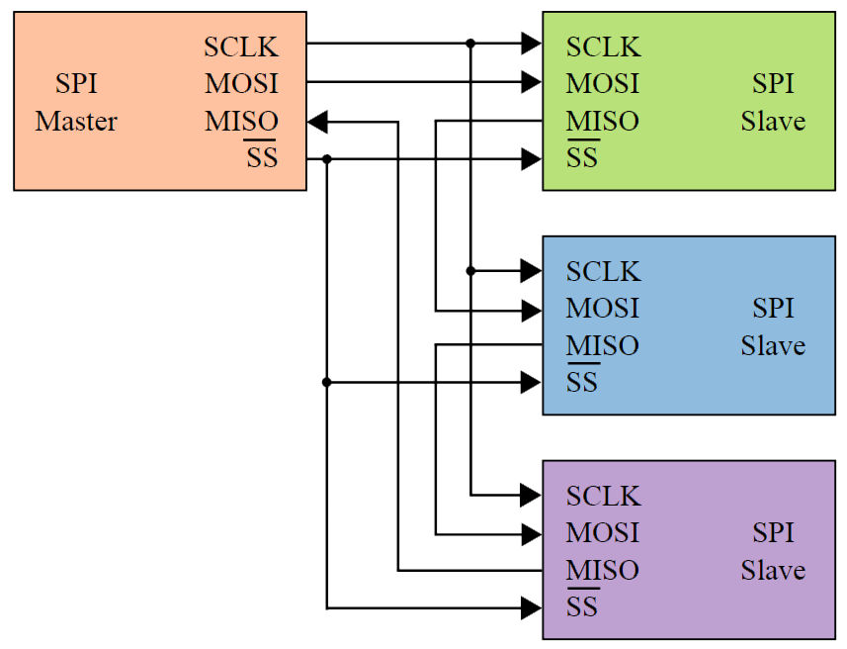
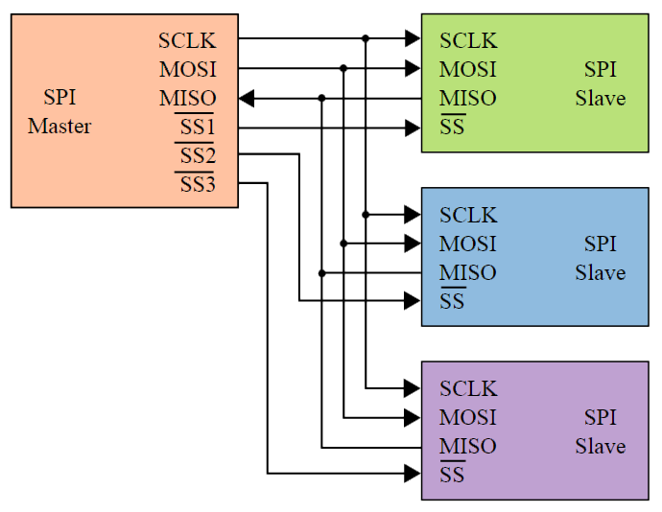
2. Giới thiệu giao thức SPI
Có bao nhiêu kiểu kết nối giữa Master và Slave?
Kết nối một Master với một Slave
Kết nối một Master với nhiều Slave nối tiếp
Kết nối một Master với nhiều Slave

Slide 8
2. Giới thiệu giao thức SPI
Có bao nhiêu đường tín hiệu giữa Master và Slave?
SCLK(Serial Clock): Gọi khác là SCK. Tín hiệu được tạo bởi Master để đồng bộ dữ liệu truyền nhận
MOSI(Master Output Slave Input): Gọi khác là SDO, SOUT. Tín hiệu được tạo bởi Master, dùng để gửi dữ liệu từ Master đến Slave.
MISO(Master Input Slave Output): Gọi khác là SDI, SIN. Tín hiệu được tạo bởi Slave, dùng để gửi dữ liệu từ Slave đến Master.
SS(Slave Select): Gọi khác là Chip Select(CS) hoặc Peripheral Chip Select(PCS). Tín hiệu được tạo bởi Master, dùng để chọn thiết bị Slave cần truyền nhận dữ liệu.

Slide 9
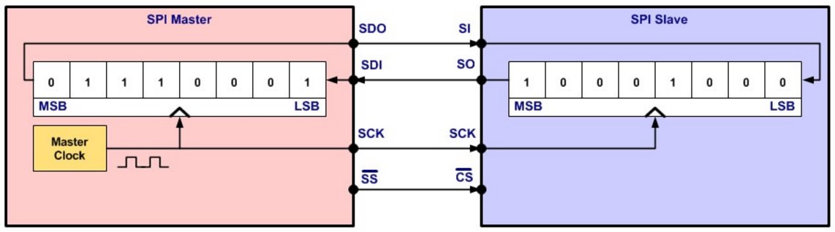
2. Giới thiệu giao thức SPI
Cơ chế truyền nhận dữ liệu giữa Master với Slave?
Với Master: Sau khi đã chọn Slave để giao tiếp bởi tín hiệu SS, từng bít dữ liệu sẽ được dịch từ thanh ghi dịch ra SDO đồng thời lấy mẫu dữ liệu trên SDI và dịch vào thanh ghi dịch tương ứng với mỗi xung SCK.
Với Slave: Tương tự như Master nhưng dữ liệu dịch ra SO và lấy mẫu trên SI tương ứng với mỗi xung SCK nhận được từ Master.

Slide 10
2. Giới thiệu giao thức SPI
Dạng xung thực tế của SPI như thế nào?

Slide 11
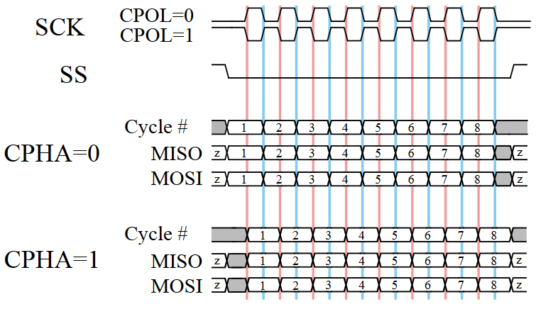
2. Giới thiệu giao thức SPI
Có bao nhiêu chế độ truyền giữa Master và Slave?
SPI cho phép chúng ta cấu hình cách lấy mẫu dữ liệu trên chân MISO cũng như thay đổi dữ liệu trên MOSI theo cạch của xung SCK bởi tham số CPHA và cho phép cấu hình trạng chân SCK khi idle bởi tham số CPOL. Do đó hình thành lên 4 chế độ:
CPOL=0, CPHA=0
CPOL=0, CPHA=1
CPOL=1, CPHA=0
CPOL=1, CPHA=1

Slide 12
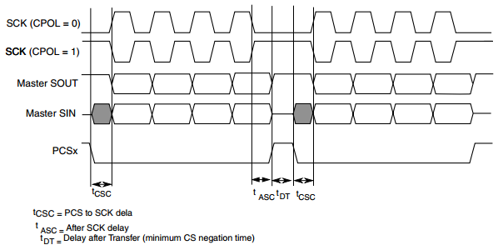
2. Giới thiệu giao thức SPI
Các tham số yêu cầu để cấu hình cho giao thức SPI?
Với Master phải cấu hình các tham số sau đây:
Chọn Baudrate: Tốc độ truyền được tính dựa vào chu kỳ xung SCK.
Chọn PCS pin sử dụng để giao tiếp với Slave.
Chọn cực tính PCS pin: LOW hoặc HIGH.
Chọn CPOL: Cực tính khi Idle của SCK pin.
Chọn CPHA: Chọn sường SCK để lấy mẫu trên SIN pin và thay đổi dữ liệu trên SOUT pin .
Chọn tCSC: Khoảng thời gian trễ từ CS đên SCK trong khoảng chấp nhận của Slave.
Chọn tASC: Khoảng thời gian trễ từ CLK đến CS trong khoảng chấp nhận của Slave.
Chọn tDT: Khoảng thời gian trễ từ CS đến CS trong khoảng chấp nhận của Slave.

Slide 13
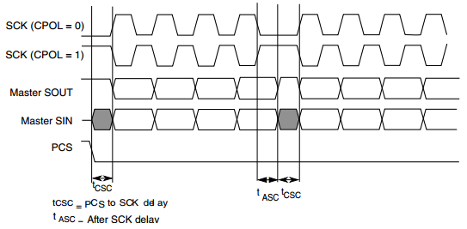
2. Giới thiệu giao thức SPI
Các tham số yêu cầu để cấu hình cho giao thức SPI?
Chọn Enable hoặc Disable Continuous CS: Lựa chọn tùy theo yêu cầu của Slave.
Disable Continuous CS: Tín hiệu PCS sẽ de-assert giữa các frame truyền và khoảng thời gian de-assert tDT sẽ được chèn vào giữa các frame.
Enable Continuous CS: Tín hiệu PCS không de-assert giữa các frame truyền và sẽ không tồn tại khoảng delay tDT giữa các frame.

Slide 14
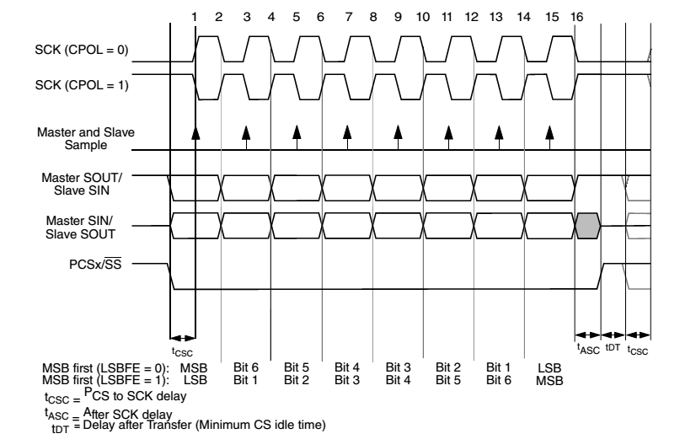
2. Giới thiệu giao thức SPI
Các tham số yêu cầu để cấu hình cho giao thức SPI?
Hướng truyền dữ liệu(LSBFE): Có thể là MSB first hoặc LSB first tùy thuộc vào sự hỗ trợ của Slave.
Frame size: số bit của mỗi frame truyền.
Thời gian chuyển mức tín hiệu của sườn lên hoặc sườn xuống phải trong khoảng chấp nhận của Slave.
Tương tự với chế độ Slave: quan tâm đến các thông số như SS pin phục vụ làm đầu vào trong Slave mode, cực tính chọn Chip của SS pin khi là Slave, CPOL, CPHA.

Slide 15
Mục đích của tài liệu
Giới thiệu giao thức SPI
Giới thiệu về các IP Vault hỗ trợ SPI
Giới thiệu Autosar SPI Driver
Những chú ý khi xây dựng lớp IP Vault
Những lỗi thường gặp khi giao tiếp với thiết bị ngoại vi

Slide 16
3. Giới thiệu về các IP Vault hỗ trợ SPI
Có bao nhiêu IP Vault hỗ trợ SPI?
Trong phần này sẽ giới thiệu về các IP Vault hiện tại tương thích với giao thức SPI như SPI, DSPI, LPSPI, S12SPI và chức năng các bit trong các thanh ghi để cấu hình các tham số cần thiết cho SPI.
Giới thiệu IP Vault DSPI và SPI
IP Vault DSPI(Deserial Serial Peripheral Interface) được sử dụng trên platform MPC5748G. IP Vault SPI được sử dụng trên S32R274.
Sơ đồ khối

Slide 17
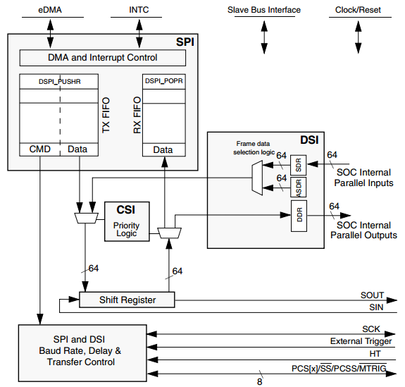
3. Giới thiệu về các IP Vault hỗ trợ SPI
Giới thiệu IP Vault DSPI và SPI
Khối SPI: Điều khiển đọc ghi RX FIFO và TX FIFO, cho phép tạo ngắt hoặc DMA request để đọc ghi FIFO.
Khối DSI(Deserial Serial Interface): Điều khiển lấy dữ liệu từ các chân đầu vào song song hoặc từ thanh ghi ASDR. Dữ liệu nhận được sẽ đưa ra các chân output.
Khối CSI(Combined Serial Interface): Cho phép truyền nhận dữ liệu xen kẽ từ khối SPI và DSI.
Khối điều khiển SCK và PCS: Cho phép điều khiển baudrate, delay, PCS để giao tiếp với thiết bị ngoại vi.
Sự giống và khác nhau giữa DSPI với SPI là gì?
Sơ đồ khối của DSPI

Slide 18
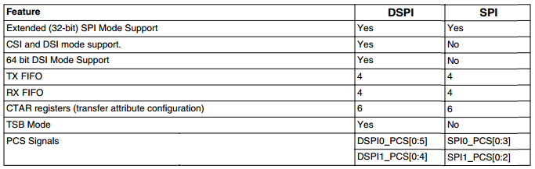
3. Giới thiệu về các IP Vault hỗ trợ SPI
Giới thiệu IP Vault DSPI và SPI
Sự giống và khác nhau giữa DSPI với SPI là gì?
So sánh chức năng hỗ trợ của DSPI và SPI

Slide 19
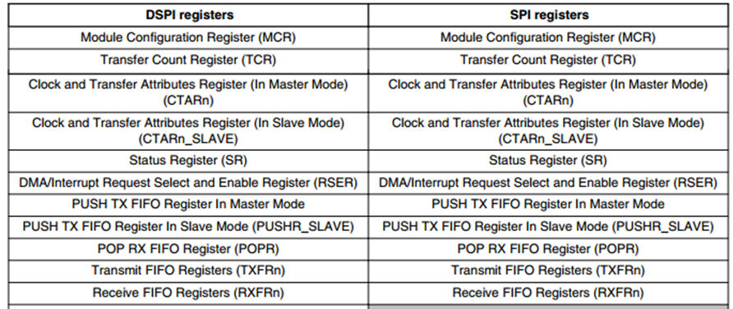
3. Giới thiệu về các IP Vault hỗ trợ SPI
Giới thiệu IP Vault DSPI và SPI
Các thanh ghi cấu hình cho IP Vault DSPI và SPI
Hai IP Vault này có cấu trúc các bit giống nhau trên các thanh ghi dùng chung. Điểm khác biệt giữa chúng là DSPI ngoài hỗ trợ chung chế độ SPI còn hỗ trợ thêm chế độ DSI, CSI hoặc có thể thêm TSB, ITSB tùy từng platform. Do đó sẽ có thêm các thanh ghi khác.
Các thanh ghi dùng chung giữa DSPI và SPI

Slide 20
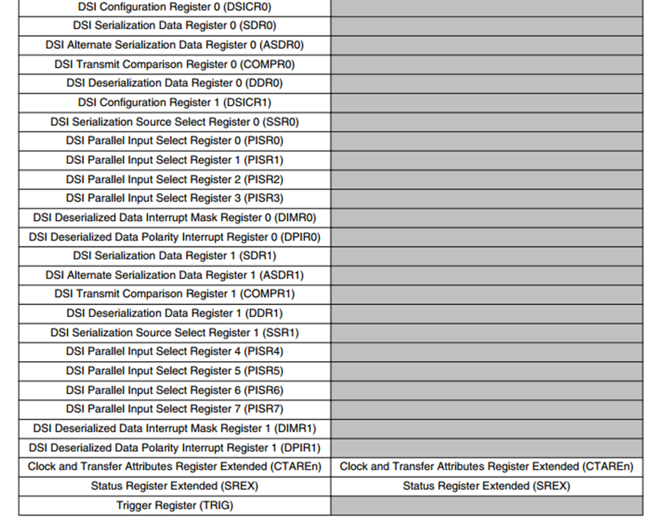
3. Giới thiệu về các IP Vault hỗ trợ SPI
Giới thiệu IP Vault DSPI và SPI
Các thanh ghi cấu hình cho IP Vault DSPI và SPI
Với IP Vault SPI chỉ hỗ trợ chế độ SPI và sẽ không hỗ trợ chế độ DSI, CSI, TSB, ITSB. Vì vậy các thanh ghi hỗ trợ DSI, CSI, TSB, ITSB không dùng trên IP Vault SPI.
Với Autosar SPI driver ngoài hỗ trợ chế độ SPI cón hỗ trợ TSB, ITSB. Do đó chỉ dùng thêm các thanh ghi DSICR0, DSICR1, ASDR0, ASDR1, TSL, TS_CONF.

Slide 21
3. Giới thiệu về các IP Vault hỗ trợ SPI
Giới thiệu IP Vault DSPI và SPI
Chức năng hỗ trợ và các bit điều khiển
Chế độ Master và Slave: MCR[MSTR].
Continuous slave selection: PUSHR[CONT].
Enable TX FIFO, RX FIFO: MCR[DIS_TXF], MCR[DIS_RXF].
CPOL, CPHA, tCSC, tASC, tDT, Frame size: CTARx[CPOL], CTARx[CPHA], CTARx[CSSCK], CTARx[ASC], CTARx[TD], CTARx[FMSZ].
Chọn pin PCS: PUSHR[PCS].
DMA hỗ trợ đọc ghi dữ liệu từ RX FIFO, TX FIFO: Enable request DMA bởi RSER[TFFF_DIRS], RSER[RFDF_DIRS].
Enable các ngắt truyền nhận: RSER[TCF_RE], RSER[RFDF_DIRS].
Cấu hình cực tính của PCS: MCR[PCSIS].
DSI: Hỗ trợ truyền dữ liệu từ các chân đầu vào song song sang nối tiếp và ngược lại. Cấu hình bởi MCR[DCONF].
CSI: Hỗ trợ truyền xen kẽ các frame của SPI và DSI. Cấu hình bởi MCR[DCONF].
TSB(Timed Serial Bus), ITSB(Interleaved TSB): Hỗ trợ downstream theo giao thức MicroSecond Channel(MSC). Điều khiển bởi thanh ghi DSICR0, DSICR1

Slide 22
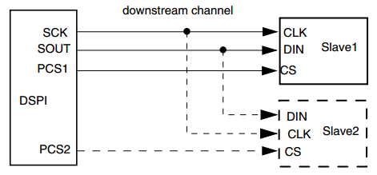
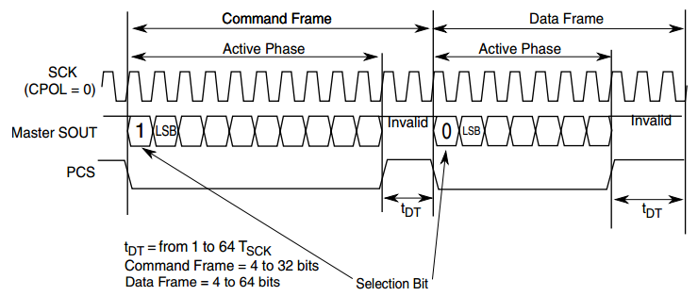
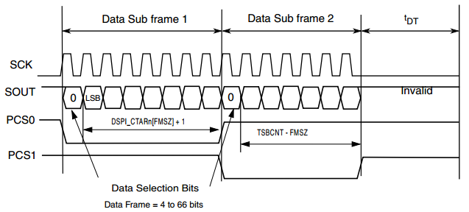
3. Giới thiệu về các IP Vault hỗ trợ SPI
Giới thiệu IP Vault DSPI và SPI
Chế độ TSB(Timed Serial Bus) và ITSB(Interleaved TSB)?
Trong Autosar SPI driver ngoài hỗ trợ chế độ SPI còn hỗ trợ TSB và ITSB khi dùng IP Vault DSPI để DownStream với tốc độ cao tương thích với giao thức MicroSecond Channel(MSC).
Sơ đồ kết nối trong chế độ TSB hoặc ITSB?
Định dạng khung truyền trong TSB?
Khung truyền Single Receiver(truyền với 1 Slave)
Data frame khi Dual Receiver(truyền với 2 Slave)

Slide 23
3. Giới thiệu về các IP Vault hỗ trợ SPI
Giới thiệu IP Vault DSPI và SPI
Đặc tính khi ở chế độ TSB hoặc ITSB?
DSPI chỉ hoạt động như Master.
Chỉ truyền theo hướng từ DSPI đến thiết bị ngoại vi.
Cần Continuous SCK.
Cần Disable Receive FIFO.
Cần Enable Transmit FIFO.
Yêu cầu DSPI trong chế độ CSI.
Cần cấu hình dịch LSB first
Thiết lập nguồn dữ liệu cho frame DSI: Từ các chân input hay từ thanh ghi ASDR.
Trigger khởi tạo truyền cho frame DSI khi dữ liệu thay đổi hay truyền liên tiếp.
Kích thước của frame SPI và DSI.

Slide 24
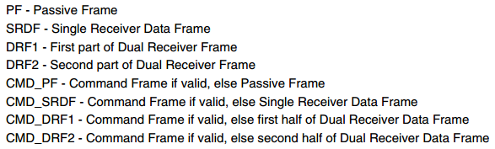
3. Giới thiệu về các IP Vault hỗ trợ SPI
Giới thiệu IP Vault DSPI và SPI
Đặc tính khi ở chế độ TSB hoặc ITSB?
ITSB hỗ trợ truyền theo 4 time slot: TS0, TS1, TS2, TS3
Có 3 loại frame: Command frame, Data frame, Passive frame(còn gọi là Idle frame chỉ hỗ trợ trong ITSB). Command frame được gửi bởi SPI, Data frame được gửi bởi DSI. Select Bit 1 sẽ được gửi trước khi truyền Command frame và Select Bit 0 được chèn sẽ gửi trước khi truyền Data frame.
Nếu dùng chế độ ITSB: Cần cấu hình chiều dài và loại frame cho mỗi time slot.
Danh sách quy định loại frame cho mỗi time slot

Slide 25
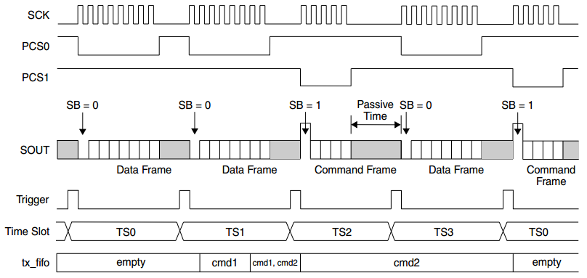
3. Giới thiệu về các IP Vault hỗ trợ SPI
Giới thiệu IP Vault DSPI và SPI
Đặc tính khi ở chế độ TSB hoặc ITSB?
Định dạng khung truyền trong ITSB:
Xét ví dụ 1:
- TS_CONF[TS0] = CMD_SRDF
- TS_CONF[TS1] = CMD_SRDF
- TS_CONF[TS2] = CMD_PF
- TS_CONF[TS3] = CMD_SRDF
- PCS0 dùng để truyền Data frame, PCS1 dùng để truyền Command frame.
Như hình trên cho thấy “Passive Time” sẽ được chèn vào mỗi time slot nếu độ dài của dữ liệu ngắn hơn độ dài của time slot. 2 command frame không được truyền liên tiếp.

Slide 26
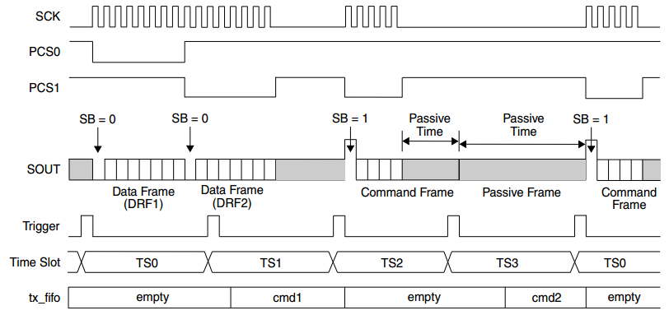
3. Giới thiệu về các IP Vault hỗ trợ SPI
Giới thiệu IP Vault DSPI và SPI
Đặc tính khi ở chế độ TSB hoặc ITSB?
Định dạng khung truyền trong ITSB:
Xét ví dụ 2:
- TS_CONF[TS0] = CMD_DRF1
- TS_CONF[TS1] = DRF2
- TS_CONF[TS2] = CMD_DRF1
- TS_CONF[TS3] = CMD_DRF2
- PCS0 dùng để truyền DRF1, PCS1 dùng để truyền DRF2 hoặc Command frame.
Tại TS0 truyền frame DRF1 và DRF2 sẽ được truyền ngay sau đó nếu thấy TS1 cho phép truyền DRF2 mà không đợi trigger của TS1. Tại TS3 sẽ truyền Passive frame vì nhận thấy không có yêu cầu truyền Data frame cũng không có Command frame trong TX FIFO.

Slide 27
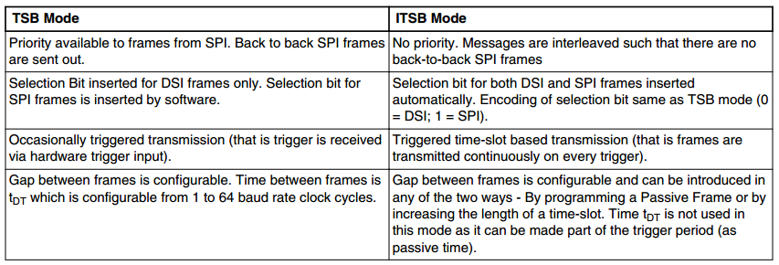
3. Giới thiệu về các IP Vault hỗ trợ SPI
Giới thiệu IP Vault DSPI và SPI
Đặc tính khi ở chế độ TSB hoặc ITSB?
So sánh sự khác nhau giữa TSB và ITSB

Slide 28
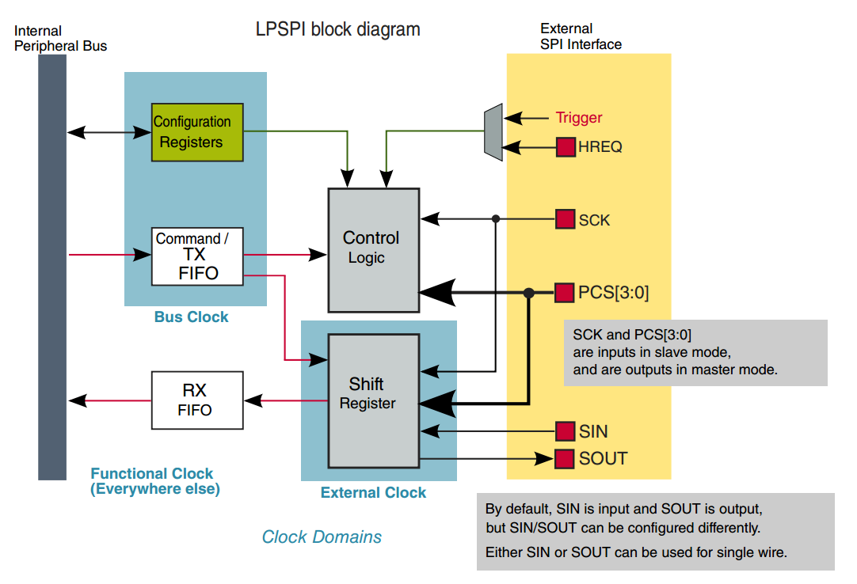
3. Giới thiệu về các IP Vault hỗ trợ SPI
Giới thiệu IP Vault LPSPI
Sơ đồ khối của LPSPI

Slide 29
3. Giới thiệu về các IP Vault hỗ trợ SPI
Giới thiệu IP Vault LPSPI
Các thanh ghi cấu hình cho IP Vault LPSPI
Control Register (CR): Dùng để enable module và reset tất cả các thanh ghi khác.
Status Register (SR): Chứa thông tin của các cờ trạng thái.
Interrupt Enable Register (IER): Dùng để enable ngắt.
DMA Enable Register (DER): Dùng để enable DMA request.
Configuration Register 1 (CFGR1): Dùng để cấu hình enable PCS, chọn Master hoặc Slave.
Clock Configuration Register (CCR): Cấu hình tCSC, tASC, tTD, Baudrate.
FIFO Control Register (FCR): Cấu hình cờ truyền TDF, RDF bật tùy theo số frame trong FIFO.
FIFO Status Register (FSR): Cung cấp số frame có trong TX FIFO và RX FIFO.
Transmit Command Register (TCR): Cấu hình CPOL, CPHA, PCS, truyền LSP first hay MSB first, Continuous PCS, frame size.
Transmit Data Register (TDR): Để đẩy dữ liệu truyền vào TX FIFO
Receive Status Register (RSR): Báo RX FIFO rỗng hay không.
Receive Data Register (RDR): Dùng để đọc dữ liệu từ RX FIFO.

Slide 30
3. Giới thiệu về các IP Vault hỗ trợ SPI
Giới thiệu IP Vault LPSPI
Chức năng hỗ trợ và các bit điều khiển?
Chế độ Master và Slave: Được điều khiển bởi bit CFGR1[MASTER].
Continuous CS: Cấu hình bởi bit TCR[CONT].
Kích thước bộ đệm: 4 word 32 bit TX FIFO và 4 word 32 bit RX FIFO.
CPOL, CPHA, tCSC, tASC, tDT: Các bit điều khiển TCR[CPOL], TCR[CPHA], CCR[PCSSCK], CCR[SCKPCS], CCR[DBT].
Frame Size: TCR[FRAMEMSZ].
Chọn pin PCS bởi bit CTAR[PCS].
DMA hỗ trợ lấy dữ liệu từ RX FIFO và thêm dữ liệu vào TX FIFO: DER[RDDE], DER[TDDE].
Enable ngắt truyền nhận bởi bit IER[WCIE], IER[TDIE], IER[RDIE].
Cực tính của PCS: Điều khiển bởi bit CFGR1[PCSPOL].

Slide 31
3. Giới thiệu về các IP Vault hỗ trợ SPI
Giới thiệu IP Vault LPSPI
Điểm khác biệt so với IP Vault khác?
Chỉ hỗ trợ chế độ SPI.
Có thanh ghi lệnh riêng để cấu hình điều khiển Baudrate, CPOL, CPAH, PCS vì vậy TX FIFO chỉ chứa dữ liệu và sẽ không bao gồm lệnh như DSPI.
Việc điều khiển nhả PCS sẽ thực hiện sau khi đã truyền xong frame cuối, bằng cách xóa bit TCR[CONT]. Trên DSPI thì việc điều khiển nhả PCS phải xóa bit PUSHR[CONT] của lệnh truyền frame cuối.
Trong chế độ Continuous CS(TCR[CONT]=1): Sau khi đã dịch hết dữ liệu ra SOUT thì dữ liệu nhận được sẽ không đẩy vào RX FIFO nếu không có dữ liệu tiếp theo trong TX FIFO. Do đó muốn đọc dữ liệu vừa nhận được cần phải ghi tiếp frame mới vào TX FIFO hoặc kết thúc truyền Continuous CS bằng cách xóa bit TCR[CONT]=0.
Cũng trong chế độ Continuous CS(TCR[CONT]=1), CPHA=1: cờ WCF chỉ hoạt động đúng khi được xóa trước khi bit cuối được dịch ra SOUT.

Slide 32
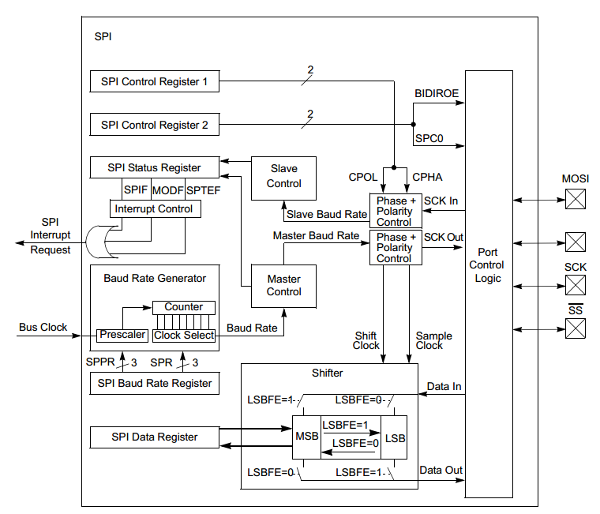
3. Giới thiệu về các IP Vault hỗ trợ SPI
Giới thiệu IP Vault S12SPI
Sơ đồ khối của S12SPI

Slide 33
3. Giới thiệu về các IP Vault hỗ trợ SPI
Giới thiệu IP Vault S12SPI
Các thanh ghi cấu hình cho IP Vault S12SPI
SPI Control Register 1 (SPICR1): Dùng để enable module, chọn Master hoặc Slave, enable ngắt, CPOL, CPHA, LSB first hoặc MSB first, enable SS pin
SPI Control Register 2 (SPICR2): Cấu hình kích thước frame truyền
SPI Baud Rate Register (SPIBR): Sử dụng để cấu hình Baud Rate
SPI Status Register (SPISR): Chứa thông tin của các cờ trạng thái như SPIF, SPTEF.
SPI Data Register High (SPIDRH): Thanh ghi chứa dữ liệu truyền nhận của 8 bit cao.
SPI Data Register Low (SPIDRL): Thanh ghi chứa dữ liệu truyền nhận của 8 bit thấp.

Slide 34
3. Giới thiệu về các IP Vault hỗ trợ SPI
Giới thiệu IP Vault S12SPI
Chức năng hỗ trợ và các bit điều khiển?
Chế độ Master và Slave: Được điều khiển bởi bit SPICR1[MSTR].
Cấu hình clock và các thuộc tính của frame CPOL, CPHA của SCK. Các bit tương ứng SPIBR[SPPR], SPIBR[SPR], SPICR1[CPOL], SPICR1[CPHA].
tCSC, tASC, tDT mặc định luôn bằng nửa chu kỳ SCK.
Frame size: Hỗ trợ truyền 8 bit hoặc 16 bít. Điều khiển bởi bit SPICR2[XFRW].
Chỉ hỗ trợ một SS pin để chọn Slave: Được enable bởi các bit SPICR1[SSOE] và SPICR2[MODFEN].
Các ngắt truyền nhận cho các cờ SPIF, SPTEF: Enable ngắt bởi bit tương ứng SPICR1[SPIE], SPICR1[SPTIE].
Cho phép hoạt động trong Wait Mode: Được điều khiển bởi bit SPICR2[SPISWAI].

Slide 35
3. Giới thiệu về các IP Vault hỗ trợ SPI
Giới thiệu IP Vault S12SPI
Điểm khác biệt so với IP Vault khác?
Không hỗ trợ cấu hình cực tính của SS pin, mặc định cực tính luôn là mức LOW.
Không hỗ trợ Continuous CS selection: Để giao tiếp với các thiết bị ngoại vi cần chế độ này thì có thể dùng chức năng GPIO của chân I/O nào đó điều khiển như CS.
Không có bộ đệm TX FIFO và RX FIFO.
Không cho phép điều chỉnh thời gian trễ tCSC, tASC, tDT.
Chỉ hỗ trợ truyền 2 kiểu 8 bit hoặc 16 bit.
Không hỗ trợ truyền DMA.
Chỉ hỗ trợ duy nhất một SS pin.

Slide 36
Mục đích của tài liệu
Giới thiệu giao thức SPI
Giới thiệu về các IP Vault hỗ trợ SPI
Giới thiệu Autosar SPI Driver
Những chú ý khi xây dựng lớp IP Vault
Những lỗi thường gặp khi giao tiếp với thiết bị ngoại vi

Slide 37
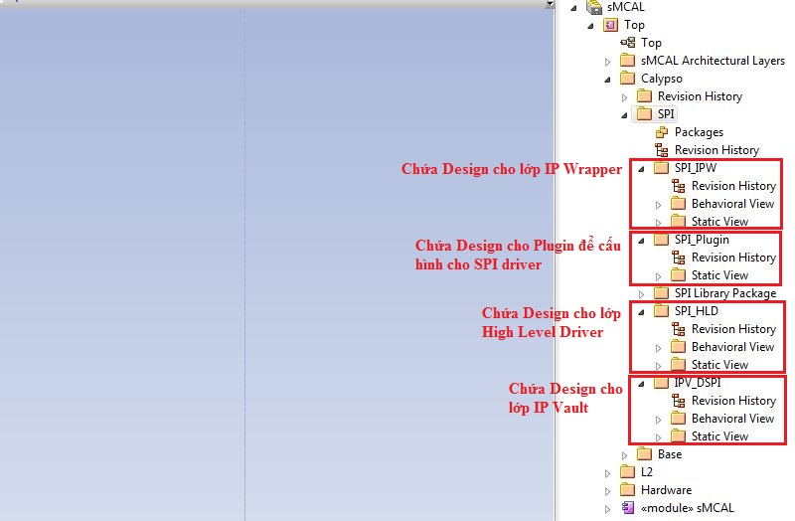
4. Giới thiệu Autosar SPI Driver
Cách thiết kế của SPI driver tuân theo các yêu cầu được qui định bởi chuẩn AUTOSAR trong các tài liệu “AUTOSAR_SRS_SPIHandlerDriver.pdf” và “AUTOSAR_SWS_SPIHandlerDriver.pdf”.
Cách cấu hình và sử dụng được nêu rõ trong tài liệu Integration Manual, User Manual: “AUTOSAR_MCAL_SPI_IM.pdf”, “AUTOSAR_MCAL_SPI_UM.pdf”.
Design được thiết kế bằng phần mềm “Enterprise Architect” như trong file “AUTOSAR_MCAL_SPI_SDD.eap”
Cấu trúc thư mục của module SPI trong file Design

Slide 38
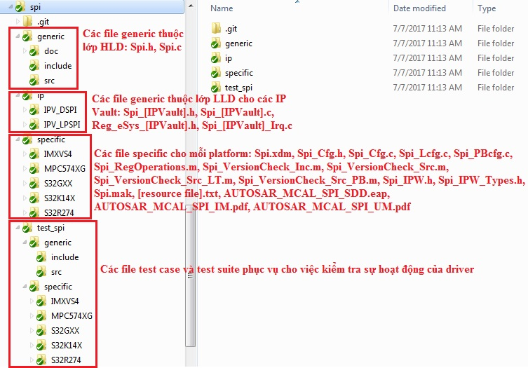
4. Giới thiệu Autosar SPI Driver
Để biết chi tiết cách thực hiện của các hàm theo file Design, việc đọc code của driver là điều cần thiết.
Thư mục chứa Source Code của SPI driver

Slide 39
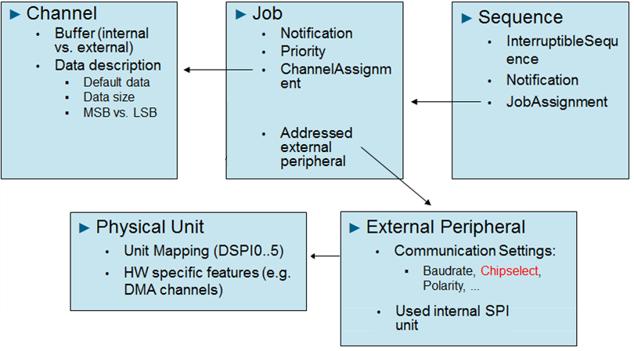
4. Giới thiệu Autosar SPI Driver
SPI driver được sử dụng để truyền dữ liệu trong Sequence đến các thiết bị ngoại vi theo giao thức SPI.
Cấu trúc của một Sequence?
SPI driver sử dụng EB Tresos để cấu hình, chi tiết cách cấu hình được nêu trong “User Manual” - “Chapter 4 Tresos Configuration Plug-in”.

Slide 40
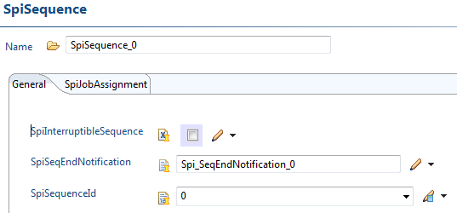
4. Giới thiệu Autosar SPI Driver
Cấu trúc của một Sequence?
Sequence:
- Cho phép gọi hàm notification khi kết thúc Sequence.
- Cho phép truyền một hoặc nhiều Job.

Slide 41
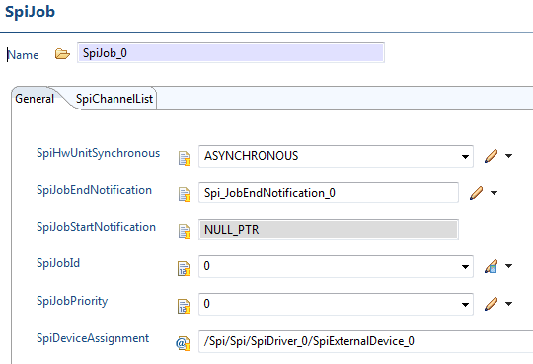
4. Giới thiệu Autosar SPI Driver
Cấu trúc của một Sequence?
Job:
- Cho phép gọi hàm notification khi bắt đầu và kết thúc Job.
- Cho phép truyền một hoặc nhiều Channel.
- Cho phép cấu hình chọn sử dụng External Peripheral

Slide 42
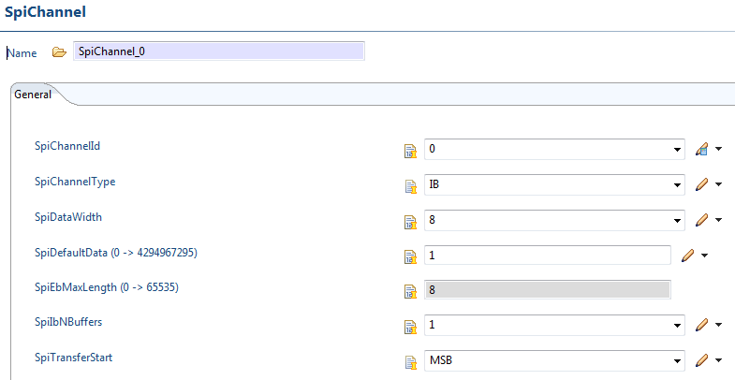
4. Giới thiệu Autosar SPI Driver
Cấu trúc của một Sequence?
Channel:
- Cho phép sử dụng EB hoặc IB.
- Thiết lập Default data.
- Thiết lập Data width.
- Thiết lập truyền LSB hoặc MSB first.

Slide 43
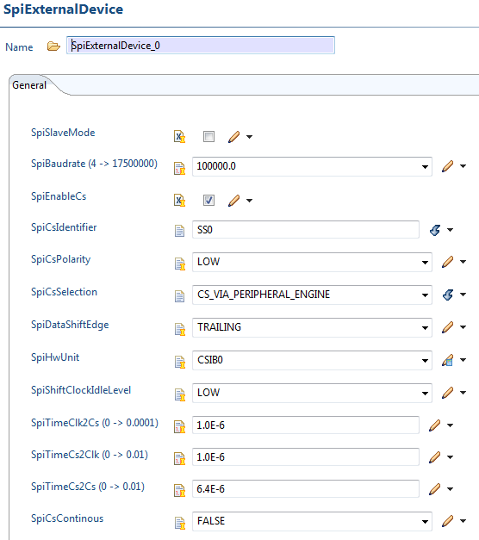
4. Giới thiệu Autosar SPI Driver
Cấu trúc của một Sequence?
External Peripheral:
- Cấu hình Baudrate.
- Master hoặc Slave.
- Chọn Chipselect.
- Cấu hình CPOL.
- Cấu hình CPHA.
- Cho phép chọn sử dụng Physical Unit.

Slide 44
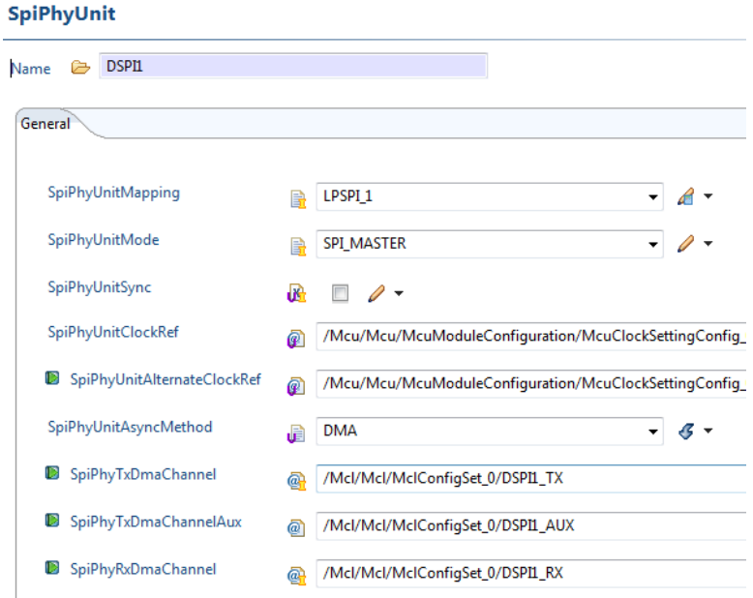
4. Giới thiệu Autosar SPI Driver
Cấu trúc của một Sequence?
Physical Unit:
- Chọn dùng HW Unit nào SPI_[0,1,2…].
- Cho phép dùng ngắt hoặc không dùng ngắt.
- Cho phép dùng DMA để đọc ghi dữ liệu.

Slide 45
4. Giới thiệu Autosar SPI Driver
Định dạng khung truyền của một Sequence?
Định dạng khung truyền của một Sequence

Slide 46
4. Giới thiệu Autosar SPI Driver
Cách SPI driver sử dụng DMA?
Hiện tại có 2 IP Vault hỗ trợ DMA là DSPI và LPSPI.
Điểm khác nhau giữa DSPI và LPSPI?
DSPI | LPSPI
- Cần cấu hình lệnh truyền cho mỗi frame bằng 16 bit cao trong thanh ghi PUSHR. | - Chỉ cần cấu hình lệnh truyền 1 lần cho thanh ghi TCR và cấu hình lại nếu có thay đổi.
- Cần ghi đồng thời cả lệnh với dữ liệu vào thanh ghi PUSHR để đẩy vào TX FIFO. | - Chỉ cần ghi dữ liệu vào TDR để đẩy vào TX FIFO.
- Để điều khiển nhả PCS, cần xóa bit PUSHR[CONT] khi đẩy frame cuối cùng trong Job vào TX FIFO. | - Để điều khiển nhả PCS, cần xóa bit TCR[CONT] sau khi đã truyền xong frame cuối của Job.
- Với chế độ Continuous CS, dữ liệu nhận được tương ứng với frame vừa truyền xong sẽ được đẩy luôn vào RX FIFO. | - Với chế độ Continuous CS, dữ liệu nhận được chỉ được đẩy vào RX FIFO khi frame tiếp theo bắt đầu truyền hoặc khi kết thúc Continuous CS(bit TCR[CONT]=0).
Với sự khác nhau ở trên mà việc SPI driver dùng DMA để đọc ghi dữ liệu truyền cũng khác nhau.

Slide 47
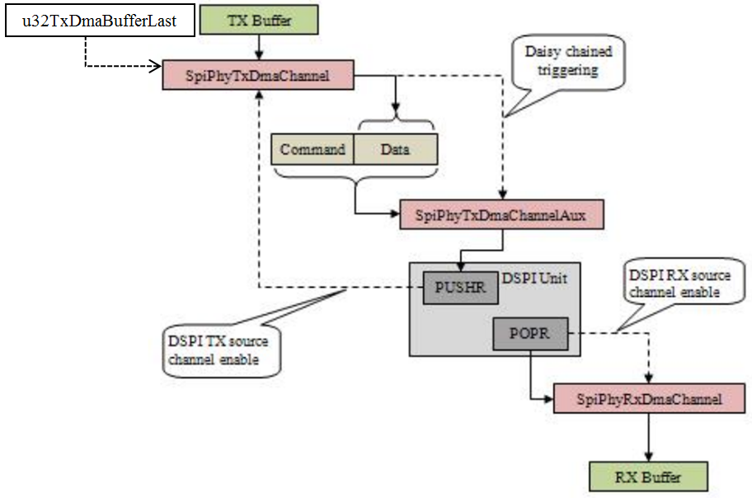
4. Giới thiệu Autosar SPI Driver
Cách sử dụng DMA cho DSPI
DSPI sử dụng 3 DMA Channel là SpiPhyTxDmaChannel, SpiPhyTxDmaChannelAux và SpiPhyRxDmaChannel.
Khi kênh Rx nhận đủ số frame sẽ tạo ngắt DMA và gọi hàm notification của SPI “Spi_Dspi_IsrDmaRx” để xử lý cấu hình truyền nhận Channel tiếp theo trong Job cho kênh SpiPhyTxDmaChannel và SpiPhyRxDmaChannel. Do dữ liệu nhận được sẽ được chuyển ngay vào trong RX FIFO nên chỉ cần dùng notification trên kênh Rx.
Sơ đồ cấu trúc sử dụng DMA cho DSPI

Slide 48
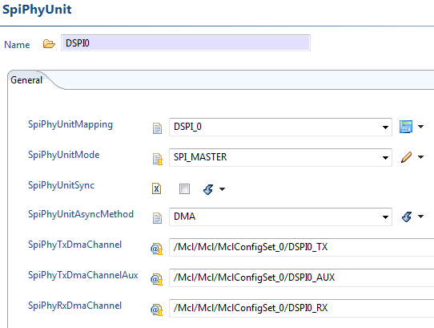
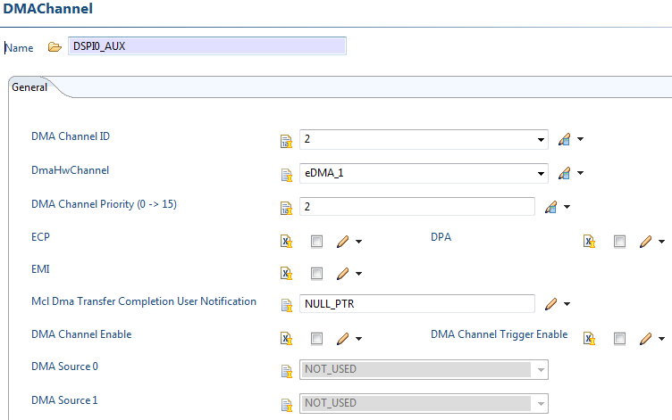
4. Giới thiệu Autosar SPI Driver
Cách sử dụng DMA cho DSPI
Ví dụ cấu hình sử dụng DMA cho DSPI_0:
Cấu hình SpiPhyUnit dùng DMA
Cấu hình kênh Aux – MCL module

Slide 49
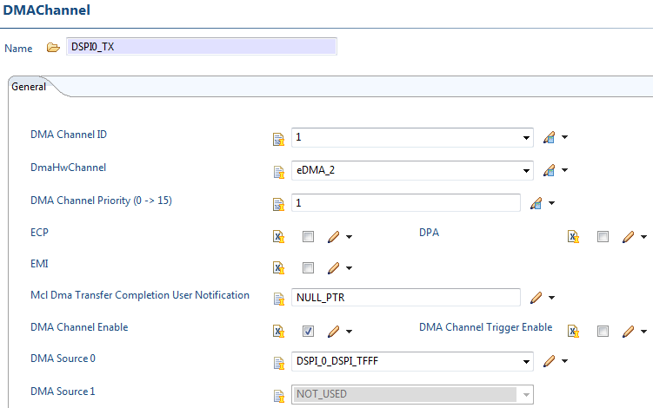
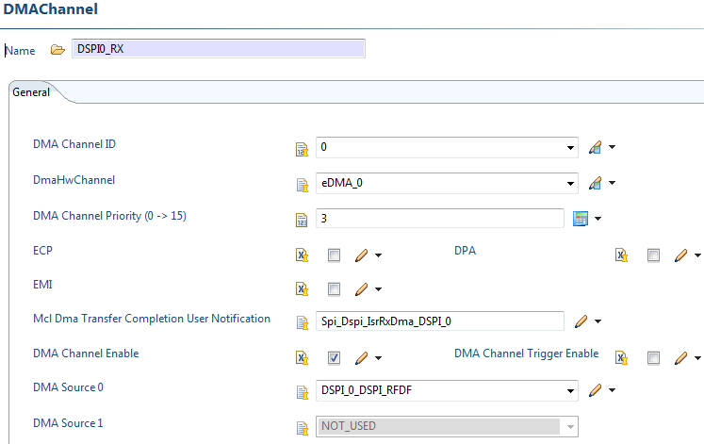
4. Giới thiệu Autosar SPI Driver
Cách sử dụng DMA cho DSPI
Ví dụ cấu hình sử dụng DMA cho DSPI_0:
Cấu hình kênh Tx - MCL module
Cấu hình kênh Rx - MCL module
Một vấn đề cần lưu ý là cấu hình DMA kênh Rx phải có độ ưu tiên lớn nhất sau đó đến Aux và nhỏ nhất là Tx.

Slide 50
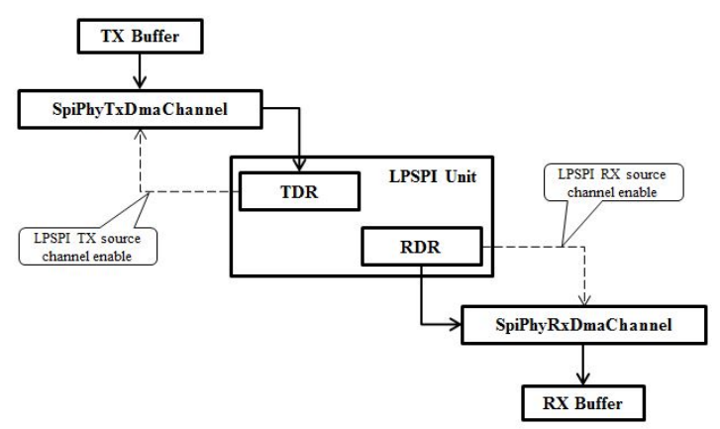
4. Giới thiệu Autosar SPI Driver
Cách sử dụng DMA cho LPSPI
LPSPI sử dụng 2 DMA Channel là SpiPhyTxDmaChannel và SpiPhyRxDmaChannel.
Khi kênh Tx và Rx truyền xong sẽ xảy ra ngắt DMA và gọi 2 hàm notification tương ứng. Hàm Tx notification sẽ khởi tạo để truyền Channel tiếp theo trong Job, nếu đã truyền xong Job thì nhả PCS bằng cách xóa bit TCR[CONT] để frame nhận được cuối cùng của Job được đẩy vào RX FIFO. Hàm Rx notification sẽ khởi tạo để nhận dư liệu của Channel tiếp theo trong Job.
Sơ đồ cấu trúc sử dụng DMA cho LPSPI

Slide 51
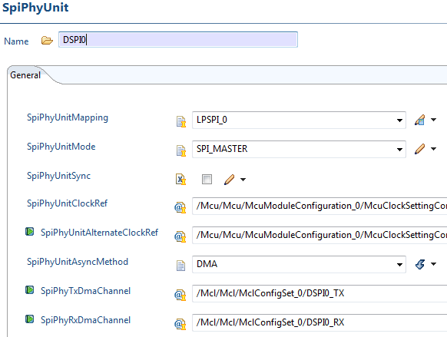
4. Giới thiệu Autosar SPI Driver
Cách sử dụng DMA cho LPSPI
Ví dụ cấu hình sử dụng DMA cho LPSPI_0:
Cấu hình SpiPhyUnit dùng DMA

Slide 52
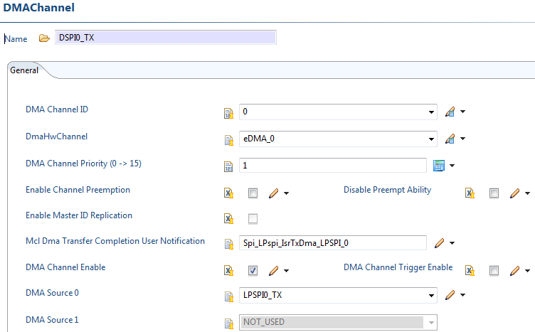
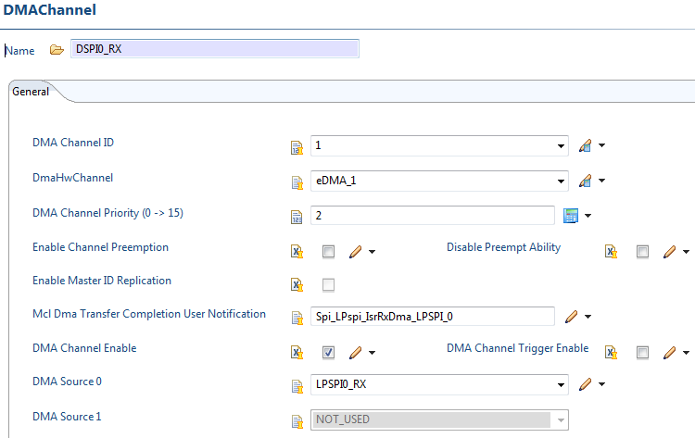
4. Giới thiệu Autosar SPI Driver
Cách sử dụng DMA cho LPSPI
Ví dụ cấu hình sử dụng DMA cho LPSPI_0:
Cấu hình kênh Tx - MCL module
Cấu hình kênh Rx - MCL module
Với LPSPI cũng cần lưu ý là cấu hình DMA kênh Rx phải có độ ưu tiên lớn hơn kênh Tx.

Slide 53
4. Giới thiệu Autosar SPI Driver
Các hàm trong SPI driver
Các hàm được định nghĩa ở lớp HLD của SPI driver
Các hàm này được xây dựng dựa vào các yêu cầu của chuẩn AUTOSAR cho SPI driver trong tài liệu: “AUTOSAR_SWS_SPIHandlerDriver.pdf”.
Chức năng của chúng được mô tả bởi chương “3.8.3 Function Reference” trong tài liệu User Manual: “AUTOSAR_MCAL_SPI_UM.pdf”.
Các hàm được định nghĩa ở lớp LLD của IP Vault.
- IP Vault DSPI và SPI sẽ sử dụng chung thư viện của IP Vault DSPI bởi vì có cùng tên bit, cùng tên thanh ghi. Chỉ DSPI hỗ trợ chế độ TSB mới sử dụng các hàm cấu hình cho TSB.
- Các hàm sử dụng ở lớp IP Vault cho SPI driver có tên tương tự nhau theo định dạng: Spi_[IPVault name]_[Chức năng].
Ví dụ cho hàm khởi tạo của IP Vault DSPI và LPSPI: Spi_DSPI_Init(), Spi_LPspi_Init().

Slide 54
4. Giới thiệu Autosar SPI Driver
Các hàm trong SPI driver
Các hàm được định nghĩa ở lớp LLD của IP Vault.
- Để xây dựng các hàm này cho lơp LLD tương ứng với mỗi IP Vault khác nhau sẽ cần phải lắm được chức năng của các hàm lớp LLD và chức năng của các bit trong các thanh ghi.
- Do đó chức năng và các bước thực hiện của các hàm cho IP Vault DSPI cũng được nêu ra làm ví dụ, từ đó có thể xây dựng tương tự cho các IP Vault khác. Tham khảo phần “Các hàm được định nghĩa ở lớp LLD của IP Vault” trên file SPI_Module.doc.
Một số ví dụ về sử dụng các hàm của SPI driver

Slide 55
4. Giới thiệu Autosar SPI Driver
Các hàm trong SPI driver
Một số ví dụ về sử dụng các hàm của SPI driver
- Để biết được cách sử dụng cũng như thứ tự dùng các hàm cần tham khảo chương “9 Sequence diagrams” trong “AUTOSAR_SWS_SPIHandlerDriver.pdf” và một số Test Suite trong thư mục “test_spi” của Source Code.
Ví dụ 1
Yêu cầu:
Dùng chế độ Master giao tiếp với EEPROM 25LC020 đọc dữ liệu từ ô nhớ 0x10 -> 0x15.
- Baudrate: 100 000bps.
- Dùng PCS0
- Tín hiệu Chipselect: LOW
- Lấy mẫu trên cạnh lẻ của SCK.
- MSB first.
- Dùng Continuous CS.
- Cs2Clk: 1us
- Clk2Cs: 1us
- Cs2Cs: 1us
- Dùng SyncTransmit.

Slide 56
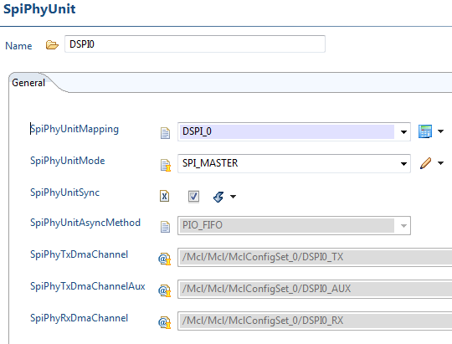
4. Giới thiệu Autosar SPI Driver
Các hàm trong SPI driver
Một số ví dụ về sử dụng các hàm của SPI driver
Ví dụ 1
Các bước cấu hình
Yêu cầu:
- Baudrate: 100 000bps.
- Dùng PCS0
- Tín hiệu Chipselect: LOW
- Lấy mẫu trên cạnh lẻ của SCK.
- MSB first.
- Dùng Continuous CS.
- Cs2Clk: 1us
- Clk2Cs: 1us
- Cs2Cs: 1us
- Dùng SyncTransmit.
Cấu hình SpiPhyUnit – Ví dụ 1

Slide 57
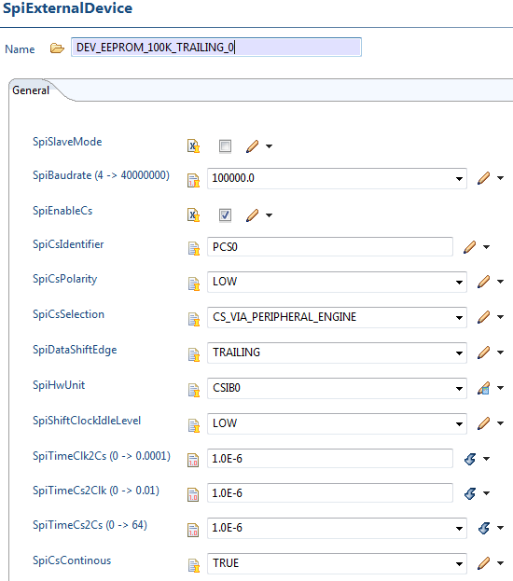
4. Giới thiệu Autosar SPI Driver
Các hàm trong SPI driver
Một số ví dụ về sử dụng các hàm của SPI driver
Ví dụ 1
Các bước cấu hình
Yêu cầu:
- Baudrate: 100 000bps.
- Dùng PCS0
- Tín hiệu Chipselect: LOW
- Lấy mẫu trên cạnh lẻ của SCK.
- MSB first.
- Dùng Continuous CS.
- Cs2Clk: 1us
- Clk2Cs: 1us
- Cs2Cs: 1us
- Dùng SyncTransmit.
Cấu hình SpiExternalDevice sử dụng DSPI_0 – Ví dụ 1

Slide 58
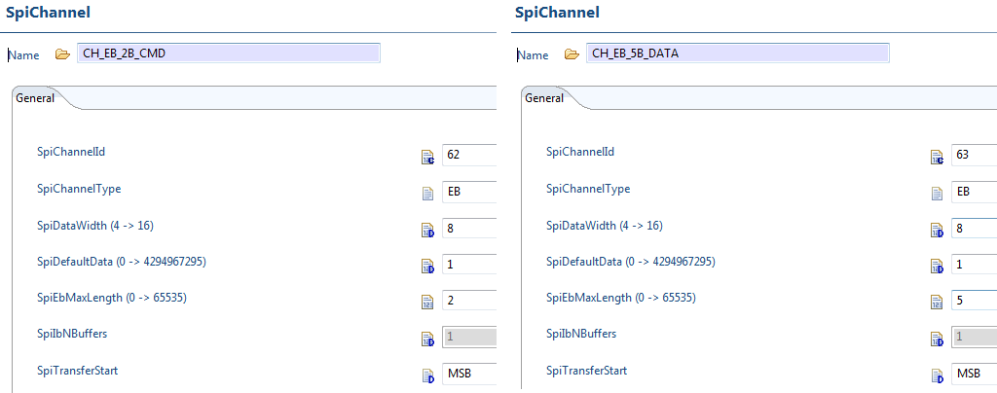
4. Giới thiệu Autosar SPI Driver
Các hàm trong SPI driver
Một số ví dụ về sử dụng các hàm của SPI driver
Ví dụ 1
Các bước cấu hình
Yêu cầu:
- Baudrate: 100 000bps.
- Dùng PCS0
- Tín hiệu Chipselect: LOW
- Lấy mẫu trên cạnh lẻ của SCK.
- MSB first.
- Dùng Continuous CS.
- Cs2Clk: 1us
- Clk2Cs: 1us
- Cs2Cs: 1us
- Dùng SyncTransmit.
Cấu hình Channel lệnh CH_EB_2B_CMD và dữ liệu CH_EB_5B_DATA – Ví dụ 1

Slide 59
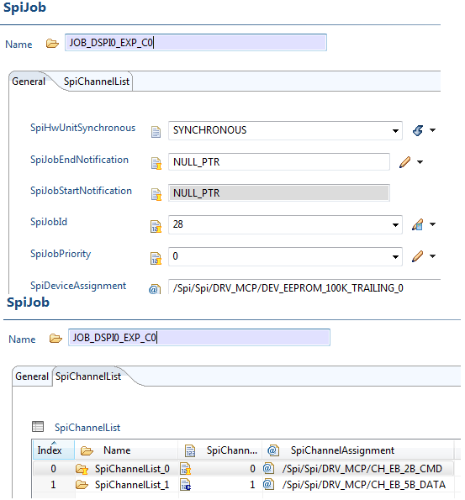
4. Giới thiệu Autosar SPI Driver
Các hàm trong SPI driver
Một số ví dụ về sử dụng các hàm của SPI driver
Ví dụ 1
Các bước cấu hình
Yêu cầu:
- Baudrate: 100 000bps.
- Dùng PCS0
- Tín hiệu Chipselect: LOW
- Lấy mẫu trên cạnh lẻ của SCK.
- MSB first.
- Dùng Continuous CS.
- Cs2Clk: 1us
- Clk2Cs: 1us
- Cs2Cs: 1us
- Dùng SyncTransmit.
Cấu hình SpiJob dùng ExternalDevice DEV_EEPROM_100K_TRAILING_0 – Ví dụ 1

Slide 60
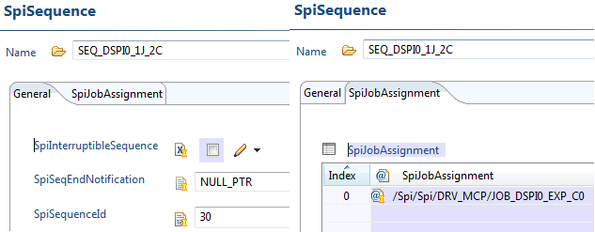
4. Giới thiệu Autosar SPI Driver
Các hàm trong SPI driver
Một số ví dụ về sử dụng các hàm của SPI driver
Ví dụ 1
Các bước cấu hình
Yêu cầu:
- Baudrate: 100 000bps.
- Dùng PCS0
- Tín hiệu Chipselect: LOW
- Lấy mẫu trên cạnh lẻ của SCK.
- MSB first.
- Dùng Continuous CS.
- Cs2Clk: 1us
- Clk2Cs: 1us
- Cs2Cs: 1us
- Dùng SyncTransmit.
Cấu hình SpiSequence sử dụng JOB_DSPI0_EXP_C0 – Ví dụ 1

Slide 61
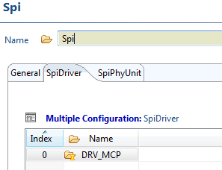
4. Giới thiệu Autosar SPI Driver
Các hàm trong SPI driver
Một số ví dụ về sử dụng các hàm của SPI driver
Ví dụ 1
Các bước cấu hình
Yêu cầu:
- Baudrate: 100 000bps.
- Dùng PCS0
- Tín hiệu Chipselect: LOW
- Lấy mẫu trên cạnh lẻ của SCK.
- MSB first.
- Dùng Continuous CS.
- Cs2Clk: 1us
- Clk2Cs: 1us
- Cs2Cs: 1us
- Dùng SyncTransmit.
Thông tin cấu hình của SPI được lưu dưới biến tên DRV_MCP – Ví dụ 1

Slide 62
4. Giới thiệu Autosar SPI Driver
Các hàm trong SPI driver
Một số ví dụ về sử dụng các hàm của SPI driver
Ví dụ 1
Thứ tự gọi các hàm:
Uint8 u8CmdTx[2]={0x03,0x10}; /* Chứa lênh đọc và địa chỉ bắt đầu đọc */
Uint8 u8DataRx[5]; /* Dùng để lưu dữ liệu đọc được từ EEP */
Spi_Init(&DRV_MCP);
/* Thiết lập chiều dài và địa chỉ của buffer truyền cho kênh CMD */
Spi_SetupEB(SpiConf_SpiChannel_CH_EB_2B_CMD, u8CmdTx, NULL_PTR, 2);
/* Thiết lập chiều dài và địa chỉ của buffer nhận cho kênh DATA */
Spi_SetupEB(SpiConf_SpiChannel_CH_EB_2B_DATA, NULL_PTR, u8DataRx, 5);
/* Truyền Sequence SEQ_DSPI0_1J_2C dùng SyncTransmit */
Spi_SyncTransmit(SpiConf_SpiSequence_SEQ_DSPI0_1J_2C);
/* Dữ liệu nhận được khi truyền Channel CH_EB_2B_DATA sẽ được lưu vào u8DataRx */

Slide 63
4. Giới thiệu Autosar SPI Driver
Các hàm trong SPI driver
Một số ví dụ về sử dụng các hàm của SPI driver
Ví dụ 2
Yêu cầu:
Dùng chế độ Master giao tiếp với EEPROM 25LC020 đọc dữ liệu từ ô nhớ 0x10 -> 0x15.
- Baudrate: 100 000bps.
- Dùng PCS0
- Tín hiệu Chipselect: LOW
- Lấy mẫu trên cạnh lẻ của SCK.
- MSB first.
- Dùng Continuous CS.
- Cs2Clk: 1us
- Clk2Cs: 1us
- Cs2Cs: 1us
- Dùng AyncTransmit và DMA.

Slide 64
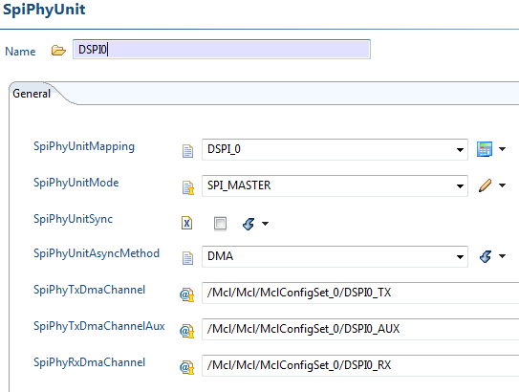
4. Giới thiệu Autosar SPI Driver
Các hàm trong SPI driver
Một số ví dụ về sử dụng các hàm của SPI driver
Ví dụ 2
Các bước cấu hình
Tất cả các bước cấu hình như Ví dụ 1, chỉ có sự khác biệt trong các bước sau:
Yêu Cầu:
- Baudrate: 100 000bps.
- Dùng PCS0
- Tín hiệu Chipselect: LOW
- Lấy mẫu trên cạnh lẻ của SCK.
- MSB first.
- Dùng Continuous CS.
- Cs2Clk: 1us
- Clk2Cs: 1us
- Cs2Cs: 1us
- Dùng AyncTransmit và DMA.
Cấu hình SpiPhyUnit – Ví dụ 2

Slide 65
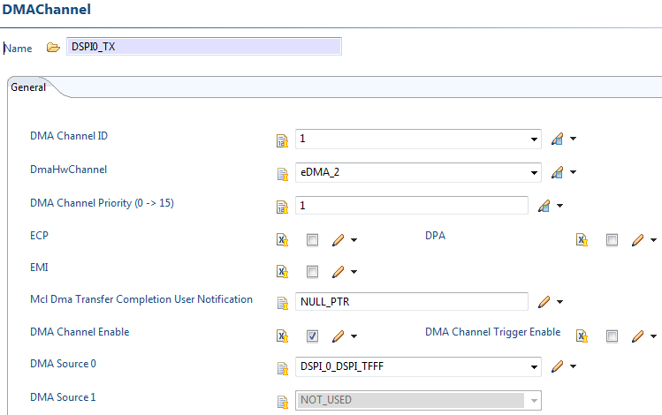
4. Giới thiệu Autosar SPI Driver
Các hàm trong SPI driver
Một số ví dụ về sử dụng các hàm của SPI driver
Ví dụ 2
Các bước cấu hình
Yêu Cầu:
- Baudrate: 100 000bps.
- Dùng PCS0
- Tín hiệu Chipselect: LOW
- Lấy mẫu trên cạnh lẻ của SCK.
- MSB first.
- Dùng Continuous CS.
- Cs2Clk: 1us
- Clk2Cs: 1us
- Cs2Cs: 1us
- Dùng AyncTransmit và DMA.
Cấu hình kênh DMA DSPI0_TX – Ví dụ 2

Slide 66
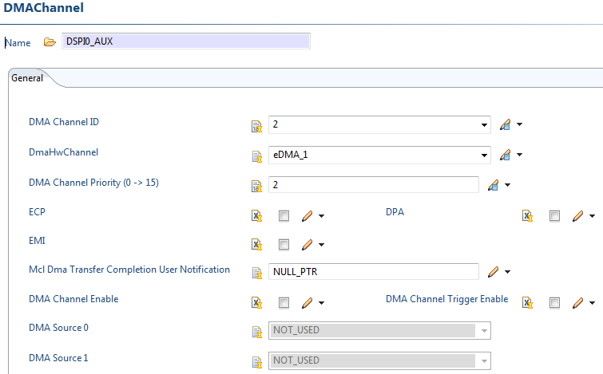
4. Giới thiệu Autosar SPI Driver
Các hàm trong SPI driver
Một số ví dụ về sử dụng các hàm của SPI driver
Ví dụ 2
Các bước cấu hình
Yêu Cầu:
- Baudrate: 100 000bps.
- Dùng PCS0
- Tín hiệu Chipselect: LOW
- Lấy mẫu trên cạnh lẻ của SCK.
- MSB first.
- Dùng Continuous CS.
- Cs2Clk: 1us
- Clk2Cs: 1us
- Cs2Cs: 1us
- Dùng AyncTransmit và DMA.
Cấu hình kênh DMA DSPI0_AUX – Ví dụ 2

Slide 67
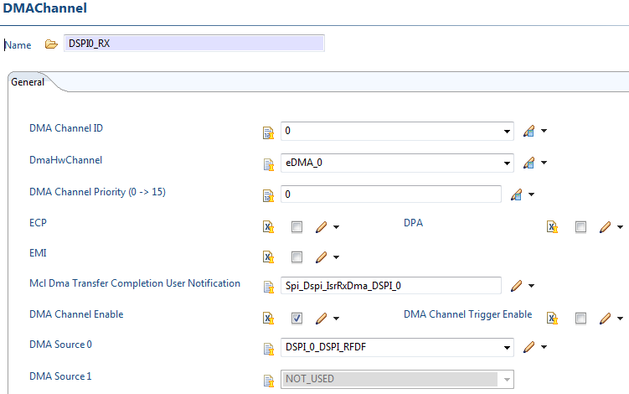
4. Giới thiệu Autosar SPI Driver
Các hàm trong SPI driver
Một số ví dụ về sử dụng các hàm của SPI driver
Ví dụ 2
Các bước cấu hình
Yêu Cầu:
- Baudrate: 100 000bps.
- Dùng PCS0
- Tín hiệu Chipselect: LOW
- Lấy mẫu trên cạnh lẻ của SCK.
- MSB first.
- Dùng Continuous CS.
- Cs2Clk: 1us
- Clk2Cs: 1us
- Cs2Cs: 1us
- Dùng AyncTransmit và DMA.
Cấu hình kênh DMA DSPI0_RX – Ví dụ 2

Slide 68
4. Giới thiệu Autosar SPI Driver
Các hàm trong SPI driver
Một số ví dụ về sử dụng các hàm của SPI driver
Ví dụ 2
Thứ tự gọi các hàm:
Uint8 u8CmdTx[2]={0x03,0x10}; /* Chứa lênh đọc và địa chỉ bắt đầu đọc */
Uint8 u8DataRx[5]; /* Dùng để lưu dữ liệu đọc được từ EEP */
Spi_Init(&DRV_MCP); /* Khởi tạo Spi driver */
Spi_SetAsyncMode(SPI_INTERRUPT_MODE); /* Dùng chế độ interrupt mode */
/* Thiết lập chiều dài và địa chỉ của buffer truyền cho kênh CMD */
Spi_SetupEB(SpiConf_SpiChannel_CH_EB_2B_CMD, u8CmdTx, NULL_PTR, 2);
/* Thiết lập chiều dài và địa chỉ của buffer nhận cho kênh DATA */
Spi_SetupEB(SpiConf_SpiChannel_CH_EB_2B_DATA, NULL_PTR, u8DataRx, 5);
/* Truyền Sequence SEQ_DSPI0_1J_2C dùng SyncTransmit */
Spi_AyncTransmit(SpiConf_SpiSequence_SEQ_DSPI0_1J_2C);
/* Đợi Sequence truyền xong */
while(Spi_GetSequenceResult(SpiConf_SpiSequence_SEQ_DSPI0_1J_2C)==SPI_SEQ_PENDING);
/* Dữ liệu nhận được khi truyền Channel CH_EB_2B_DATA sẽ được lưu vào u8DataRx */

Slide 69
Mục đích của tài liệu
Giới thiệu giao thức SPI
Giới thiệu về các IP Vault hỗ trợ SPI
Giới thiệu Autosar SPI Driver
Những chú ý khi xây dựng lớp IP Vault
Những lỗi thường gặp khi giao tiếp với thiết bị ngoại vi

Slide 70
5. Những chú ý khi xây dựng lớp IP Vault
Cách điều khiển PCS pin continuous giữa các frame trong một Job. Thời điểm cấu hình bit CONT để đảm bảo nhả PCS khi kết thúc Job.
Thời điểm để ghi vào thanh ghi truyền và thời điểm đọc thanh ghi nhận có phụ thuộc yếu tố nào không?
Cách xóa cờ ngắt có phải tuân theo điều kiện và trình tự nào?
Khi dùng DMA cần phải enable DMA request cho kênh RX trươc kênh TX để tránh bị tràn RX FIFO.
Trong chế độ Slave, nếu Rx Buffer của Channel đã đầy cần phải hủy dữ liệu nhận được bằng cách đọc hết frame trong RX FIFO.

Slide 71
Mục đích của tài liệu
Giới thiệu giao thức SPI
Giới thiệu về các IP Vault hỗ trợ SPI
Giới thiệu Autosar SPI Driver
Những chú ý khi xây dựng lớp IP Vault
Những lỗi thường gặp khi giao tiếp với thiết bị ngoại vi

Slide 72
6. Những lỗi thường gặp khi giao tiếp với thiết bị ngoại vi
Không cấu hình được các thanh ghi: Cần đảm bảo nguồn clock cấp cho module đã được enable, module phải được enable.
Không thấy xung tín hiệu: Cần đảm bảo đã nối đúng pin tín hiệu và cấu hình chức năng của pin đúng.
Có xung tín hiệu nhưng ngoại vi không nhận được dữ liệu: Đảm bảo thời gian chuyển mức tín hiệu trên SCK trong khoảng chấp nhận của Slave va không tụ bên ngoài nào được gắn lên các đường tín hiệu.
Truyền xung tín hiệu đúng với dữ liệu nhưng nhận sai dữ liệu: Khoảng cách dây tín hiệu đến thiết bị ngoại vi không được quá dài. Trở kháng của dây có thể ảnh hưởng đến mức tín hiệu va không có tụ bên ngoài mắc vào đường tín hiệu. Cần kiểm tra CPOL, CPHA phải giống với thiết bị ngoại vi.
Không thể truyền xong Sequence khi dùng DMA: Cần xem lại cấu hình cho các kênh DMA và mưc ưu tiên của kênh Rx cao hơn kênh Aux, Aux phải cao hơn kênh Tx.
Nếu SPI hỗ trợ High Speed Mode, cần chú ý dùng đúng pin hỗ trợ cho HW unit đó và cần enable slew rate. Thông số về tốc độ baud được hỗ trợ cần xem trong Data Sheet.
Nhiều trường hợp không truyền đúng dữ liệu do nhiễu đường tín hiệu, cần cách ly các dây nối đặc biệt là dây SCK.

